Slide 1
第七章
城市轨道交通通行能力
与服务水平

Slide 2
第一部分
城市轨道交通通行能力

Slide 3
线路通行能力
主 要 内 容
1. 概述
2. 列车控制系统
3. 停留时间
4. 时间裕度
Notes:
对于通行能力这部分内容，主要从两个方面来学习：线路通行能力和车站设施通行能力。
其中线路通行能力和轨道交通常关注了运输能力还是存在区别的，线路通行能力实际上就是最小车头时距，而运输能力更关注的是载客量。与线路通行能力相关的因素很多，今天我们主要总结为三个点：

Slide 4
1. 概述
关注通行能力的目的
① 提升列车的速度和可靠性
② 管理列车的载客量
③ 预测收费程序、车辆类型或其他决策改变所造成的影响
④ 指导未来轨道交通的规划
⑤ 为发生事件的轨道交通提供服务
⑥ 用于轨道交通系统的管理

Slide 5
1. 概述
以下几点需要注意：
1、按照最大车辆数运行往往会对行车系统造成压力，造成车辆聚集和乘客延误，因为运行的环境往往不是理想的。
2、通行能力在速度，舒适性和服务可靠性方面与系统性能和服务质量密切相关。
3、通过分析方法获得的通行能力必须与实际操作经验进行结合以确定合理性。

Slide 6
1. 概述
线路通行能力的定义
即在给定的时间段内，可以在一段轨道上运行的列车最大数量，通常为1小时。理想情况下，列车控制系统和最长停留时间的车站将共同控制线路通行能力。然而，在不理想的条件下，任何其他一些因素可以控制线路容量。包括：
① 信号系统设计的最低计划车头时距；
② 最长停靠站入口有急弯或下坡导致速度限制；
③ 线路交叉和合并；
④ 在终点站返回列车所需的时间 ；
⑤ 其他

Slide 7
1. 概述
通行能力的影响因素
① 停留时间
主要是指车辆停靠在车站提供给乘客上下车的时间。
直接影响因素：上车和下车客流量、车票付款方式、车辆类型和尺寸、车内乘客的流动方式
间接影响因素：停靠站间距
② 列车控制系统
列车自动控制系统(ATC)是以技术手段对列车运行方向、运行间隔和运行速度进行控制，保证列车能够安全运行、提高运行效率的系统，简称列控系统。列控系统分为列控地面子系统和列控车载子系统。

Slide 8
1. 概述
③ 时间裕度
在统计学上，裕度是指留有一定余地的程度，允许有一定的误差。
轨道交通的时间裕度在于弥补因突发事件可能带来的延误，使列车始终行走在正确的时刻表上。

Slide 9
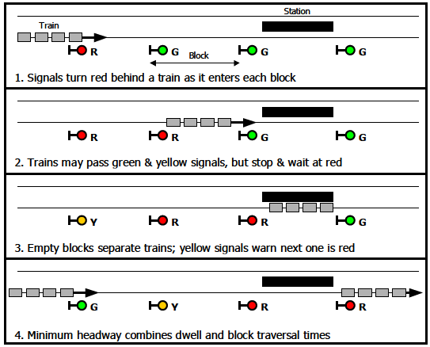
2.列车控制系统
与线路通行能力的关系
城市轨道交通列车控制系统将轨行区划分为几个部分，称为区段（blocks） ，以确保列车被分在合适和安全的区段上。
列车间最小车头时距越长，线路通行能力越低。
图1 信号系统控制车辆运行过程
Notes:
列控系统是影响线路通行能力的重要因素之一，下面这张图解释了列车控制系统是如何利用信号控制车辆运行的
1列车进入每个区段的时候，信号灯逐个变成红色，2列车只能在黄灯和绿灯的时候通行，红灯则是停止等待的信号，3黄灯的意义是警告列车下一个信号是红色，
4这里的最小车头时距由分段遍历时间和停车时间组成

Slide 10
2.列车控制系统
列车控制系统的吞吐量
列车信号控制主要是通过系统的吞吐量实现对线路通行能力的影响的。在正常操作中，列车定期按照相同的速度在同一段轨道上行驶。
影响控制系统吞吐量的因素主要有：
1.列车控制系统的类型
2.车站关闭时间
3.折返线
4.交叉路口

Slide 11
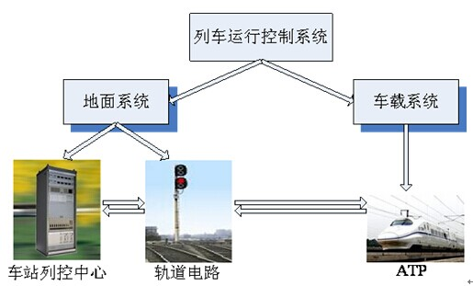
2.列车信号控制
2.列车控制系统
列车控制系统的类型
德国LZB系统：采用轨道环线电缆传送列控信息；
日本DS-ATC系统：采用有绝缘数字轨道电路传送列控信息；
法国UM2000+TVM430系统：采用无绝缘数字轨道电路传送列控信息；
欧洲ETCS系统：制定了适用于高速铁路列控的标准体系，技术平台开放，是未来高速列车控制系统的发展方向。
Notes:
以上三种高速列控系统均采用大量专有技术，相互间不兼容，技术平台也不开放。但是欧洲ETCS不同，为了欧洲铁路的互通，

Slide 12
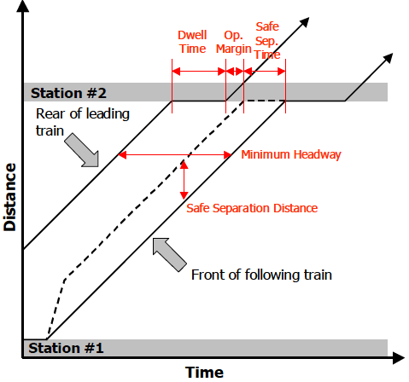
2.列车控制系统
车站关闭时间（Station Close-In Time）
即为列车从车站出站与下一列列车进入的时间，也被称为“安全分离时间”它是轨道交通线路的主要制约因素。
关闭时间，当添加到停留时间和运营裕度时组成的最小间隔被称为无干扰车头时距，此时实现列车最大吞吐量。
Notes:
这张图展示了安全分离时间与车头时距的关系：上面的箭头线表示前一辆列车的行驶信息，水平线表示停站时间，下面的是紧随其后的列车的实际行驶情况，而中间的虚线代表不设安全分离时间的情况下，后面车辆的行驶信息。但是很显然，这样是很容易发生追尾事故的。

Slide 13
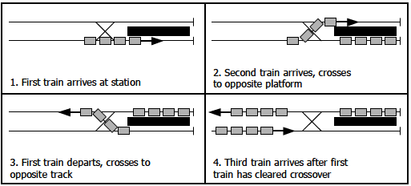
2.列车控制系统
折返
一个典型的终点站有一个岛式站台，允许乘客从两侧上车。为充分利用时间、节省成本，在终点站前设计一交叉渡线，其作用是将正进入的列车发送到站台的另一侧，将正要退出的列车发送到正确的出发轨道。
终点滞留时间=乘客上下车时间+驾驶员改变驾驶仓时间+检车时间+制动时间
图2 列车折返过程
Notes:
正常情况下，折返都是发生在终点站，当然线路中间也会预留用来折返交叉渡线，以防止线路的某一处发生中断的情况下，保持部分线路的畅通。
第一辆列车到达后，第二辆到达的列车可通过交叉渡线直接运行到站台的另一侧，第一辆车卸载完乘客后，可会通过交叉渡线进行到另一侧轨道。很显然这样的设计往往大大提高了站台的利用效率，也会提高列车的通行能力。同时，我们也能看出折返的方式对线路通行能力有较大的影响。

Slide 14
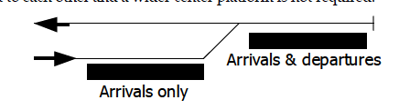
2.列车控制系统
折返
单轨终点站，如巴尔的摩轻轨线，这样设计的目的是让刚到站的列车能够在前面到站的列车出发前卸下乘客。但频率不够高，这是一个通行能力限制。
与岛式站台相比，
好处：平台不相邻，可设置在相对狭窄的地方
坏处：影响通行能力
图3 单轨终点站列车折返过程
Notes:
之前我们讲的是岛式站台，但不是所有的终点站都能做成岛式的。也会出现单轨终点站，站台是分离的。
如果先到达一辆列车有事耽搁了，后面的列车也会收到很大影响。不过像中国这种客流量极大的国家，所以这种模式在国内应该是非常少见的。改善方法是在下面站台端部处添加一个交叉渡线，连接两条轨道，有兴趣的同学可以课下好好思考研究下，

Slide 15
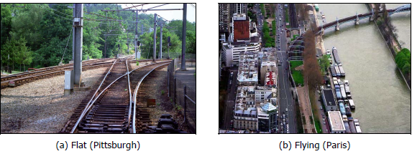
2.列车控制系统
交叉路口
预设的车头时距接近2~2.5min时，线路融合、分离或交叉的地点会限制或干扰通行能力。在轨道交通系统中，主要的交叉方式有两种：
平面交叉（at-grade (“flat”) junction）
立体交叉（grade-separated (“flying”) junction）
Notes:
研究城市道路的同学对这个名词应该更熟悉，轨道交通中也有交叉路口，尤其是轻轨和有轨电车等领域，所以我们这里还是要稍微提下。第二图可能看不清，但是听名字应该也能够了解。

Slide 16
2.列车控制系统
平面交叉
最小车头时距=最小列车分离时间+列车停止时间
对于给定线路上的一平面交叉路口，列车间的最小车头时距主要由以下几个组成：
⒈对方列车穿过路口所需的时间，
⒉移动和锁定道岔所需的时间，
⒊减速和加速所产生的延迟，
⒋线路信号系统的最小间隔。
Notes:
停止时间是在路口等前辆列车通过，而不是等着服务乘客

Slide 17

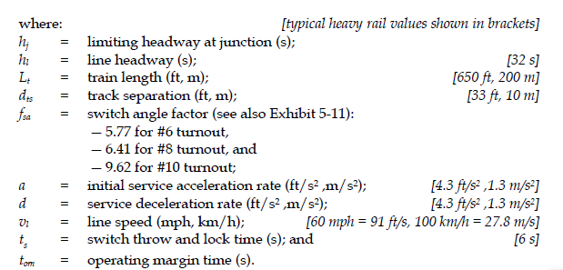
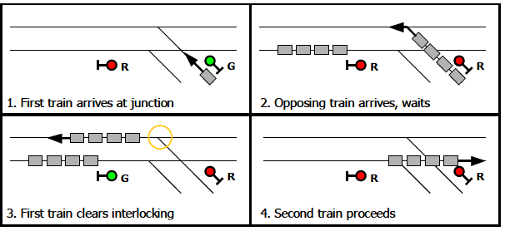
2.列车控制系统
平面交叉
图4 列车通过交叉路口过程
Notes:
这张图展示了列车通过交叉路口的过程：首先，第一辆列车到达并开始通过交叉口，接着第二辆列车也到达等待，第一辆列车通过后清除连锁，第二辆车放行

Slide 18
2.列车控制系统
立体交叉
正确设计的路口不会对通行能力起限制作用，若一个交叉路口被高频使用，则宜将其设计成立体交叉。
特征：线路合并和分离的使用均没有冲突，唯一影响通行能力的因素是道岔的开关及锁定（3~6min）
Notes:
停止时间是在路口等前辆列车通过，而不是等着服务乘客

Slide 19
3. 车站停留时间
组成
停留时间是决定最小列车车头时距（即“线路通行能力”）的主导因素，主要由三个要素组成：
门打开和关闭的时间，以及关门后等待离开的时间，
乘客流动时间
乘客流动停止后，车门仍保持开启状态的时间。
在这三个因素中，一般客流时间最大，最难控制。它依赖于车站客流，车门数量和宽度，车内和站台上的拥挤水平，以及上下车乘客在火车门口拥挤程度。
Notes:
这些很好理解没什么要解释的

Slide 20
1. 概述
载客量多样性——影响客流时间的重要因素
乘客需求不均衡，在时间和空间上都比较分散。
在时间上，上下班高峰会导致短期的运行能力不足，短期运行必须考虑乘客客流波动以避免不可接受的排队和拥挤。乘客到达模式和停留时间的变化会降低通行能力。
空间多样性主要通过宏观上的上下车位置、微观上的乘客在车厢内的分布来体现。例如：一条线路上停靠站均匀分布比停靠站集中在一起具有更大的通行能力。

Slide 21

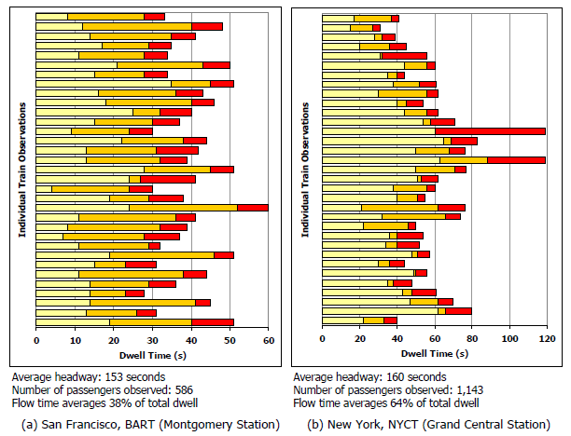
3. 车站停留时间
图5 停留时间组成要素
Notes:
下面我们来看一项来自美国的调查：浅黄色表示门开时有乘客上车的时间，黄色表示门开时没乘客上车的时间，黄色表示车门关闭等待离开的时间，通过这些数据证明车站2更加繁忙，它的停留时间也比站1多倍，所以他的平均车头时距也更大

Slide 22
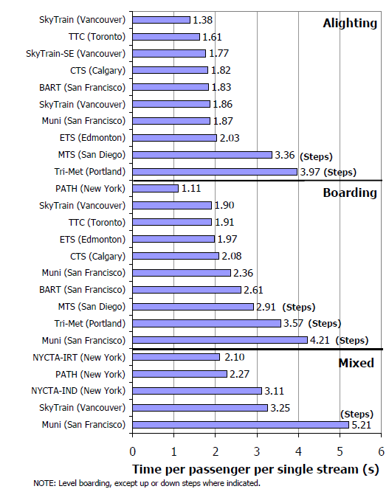
3. 车站停留时间
车门流率
指在一秒内越过门槛轨道交通进入或退出的乘客量，即每一个门口宽度的流。
通过这次有趣的调查可知：
轻轨乘客的下车时间比上车时间少
在所有样本数据中，最快时间是1.11秒
图6 车门流率调查
Notes:
在这次调查过程中，也得到了用于计算车门流率的原始数据，包括上下车客流量和混合客流量，
当然这是辆首发站的空车，我们去年在广州调研时，高峰期时

Slide 23
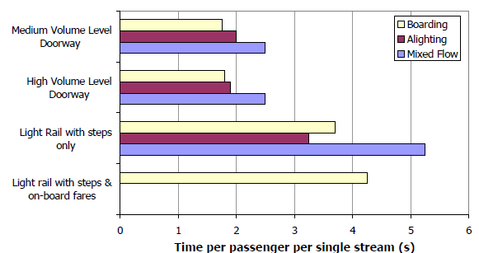
3. 车站停留时间
车门流率
图7 不同类型车门的客流时间比较
大容量（老东海岸重轨）与中等容量（新轻轨和重轨）车门的客流率差异不大，
对于车门口有台阶的列车，其客流时间（3种）大约是没台阶的两倍，
车门设置收费处平均增加每乘客约1秒的时间
Notes:
刚刚的上下车客流量又被总结汇成了这张表，用以比较不同类型车门的客流时间，这张表看着有点小复杂，我来解释下，表的X轴为单个乘客流的时间，Y轴为中等容量车门、大容量车门、带有台阶的轻轨和既有台阶又上车收费的轻轨，黄色-上车时间，紫色-下，蓝色-混合时间，

Slide 24
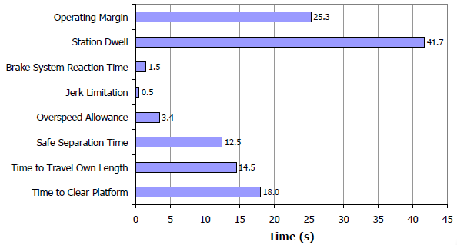
3. 车站停留时间
停留时间的获取方法（3种）
车站客流量+车门客流量 车门客流时间 停留时间
特点：使用复杂的数学对数变换，并依赖于对车站乘客流动的经验，不可用
根据现有系统，选择停留时间和运营裕度
图8 车头时距组成

Slide 25
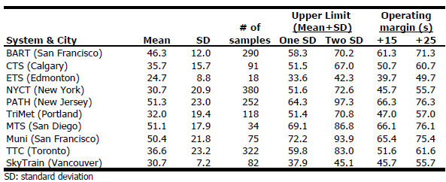
3. 停留时间
3. 车站停留时间
停留时间的获取方法（3种）
传统均值加两个标准差
为列车提供了一个新的预测间隔，适用于已运营一定时间的现有轨道交通系统；
对于新的系统，没有足够的数据来估计的标准偏差超过一小时住甚至15分钟的高峰期，控制停留时间可增加15或25秒的运营裕度以应对乘客流量变化。

Slide 26
4. 时间裕度
当一个铁路系统接近其运营能力，任何小的违规行为都可能导致延误，这些违规行为可能会引起车站停留时间的变化。
运营裕度
运营裕度是指使列车可以跟着时间表运行而不干扰随后列车的时间，是线路通行能力的重要影响因素。
运行裕度被添加到最小列车分离时间和最大负载点站停留时间，以创建最小的车头时距。
时刻表恢复
即添加到终端的时间，以允许从前面的行程累计延误恢复的时间量。计划恢复时间对通行能力有一定的影响。
Notes:
包括两种

Slide 27
车站设施通行能力
主 要 内 容
1. 概述
2. 出入口通行能力
3. 安检机通行能力
4. 售票系统服务能力
5. 自动检票机服务能力
6. 通道服务能力
7. 楼梯与自动扶梯通行能力
Notes:
通行能力的第二节是车站设施方面

Slide 28
1. 概述
车站通行能力
车站通行能力是指根据设计规范、设计流程而得出的车站的土建通行能力,它是乘客在地铁安全疏散过程中的客观主体,承载着乘客从地铁车站站台下车到出站的过程。
一般说来，根据车站的远期预测高峰小时进出站客流量来设计设施通过的通过能力,确定这些区域的面积及相应设施的规模,得到整个车站的总体通过能力,这是车站设计的最终目标。

Slide 29
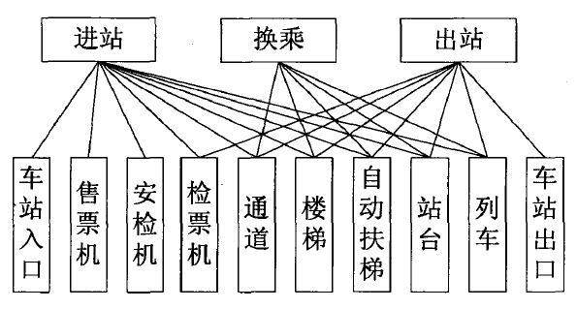
1. 概述
通行设施设备主要是指乘客在站内通行时需要通过或者使用的相关设备设施,包括车站出入口、安检机、自动售票机、人工售票机、自动检票机、楼梯、自动扶梯、通道、站台、电梯、自动人行道等。根据乘客在车站的行为目的进行划分,可分为进站、出站和换乘，对应的设施设备如下图。
图9 城市轨道交通车站通行设施

Slide 30
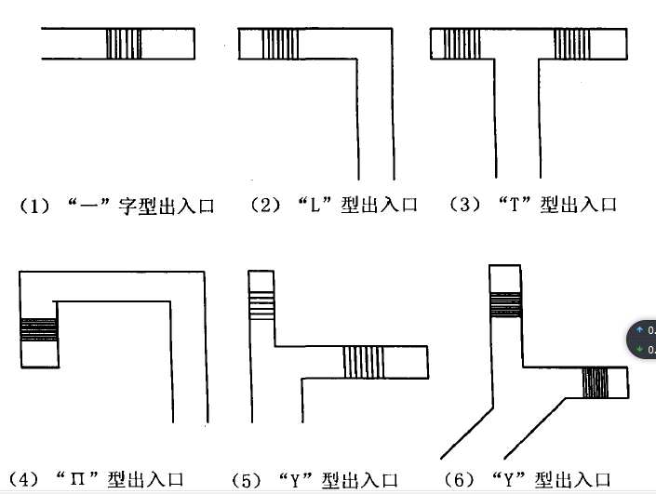
2.出入口通行能力
出入口主要位于站厅层的公共区，按左右两侧进行布置，有利于乘客的均衡分流。出入口平面型式主要有“一”字型平面图、“L”型平面图、“T”型平面图和“Y”型平面图，如下图。
图10 车站出入口平面图
Notes:
其复杂程度和适用情况各不相同,使用哪种类型的出入口可根据实际情况进行确定

Slide 31




1. 概述
2.出入口通行能力
出入口的设计宽度与通道宽度密切相关，在某种意义上可认为车站出入口是通道的开端或尾端。
当一个出入口联接一条通道时，出入口宽度B与通道宽度b应满足B= b；
当两个出入口联接一条通道时，则应满足B =l.25* b/2。
由于乘客通行的相似性，出入口和通道的通行能力也近似相等，故可认为出入口通行能力等于通道通行能力。
单向出入口
双向出入口
——单向通道通行能力
——双向通道通行能力
Notes:
如“一”字型、"L"型和“n”型出入口,
如“T”型和“Y”型出入口

Slide 32






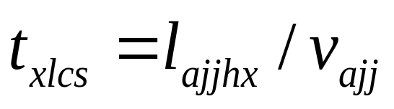

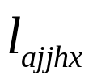



3.安检机通行能力
乘客进站安检过程常常遇到客流堵塞情况，特别是客流高峰时段，已成为影响乘客进站候车以及车站通行能力不可忽视的因素之一。
携带行李的乘客通过安检机时间主要由三部分组成：
1.50s
行李准备时间
6.50s
行李传送时间
2.50s
行李取回时间
行李传送时间：
安检机通行能力：
——安检机黑箱长度；
——传送速度；
——每件行李占用安检机传送带的平均长度；
——总时间；

Slide 33
1. 概述
4.售票系统服务能力
售票形式
人工售票
半自动售票
自动售票
乘客支付类型
①持储值卡且无需充值的乘客 ②持储值卡但需充值的乘客
③需要购买储值卡的乘客 ④需在人工售票窗口购买单程票的乘客
⑤需在自动售票机购买单程票的乘客
Notes:
首先我们先了解目前存在的售票形式，主要有
第一类乘客到站后可直接刷卡进站而不需要花费时间购票, 第二、第三和第四类乘客在人口售票窗口等待工作人员服务,第五类乘客在自动售票机完成购票过程

Slide 34
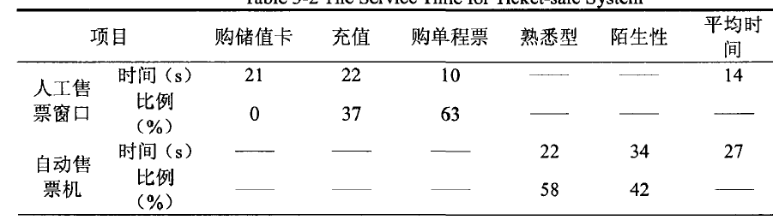

1. 概述
4.售票系统服务能力
服务能力
调查统计,各类型乘客接受服务平均所花时间如下表：
表1 售票系统服务时间
人工售票窗口和自动售票机的服务能力计算如下：
Notes:
了解了售票形式和乘客支付类型之后，就可可以计算服务能力：=售票系统服务时间的倒数。

Slide 35

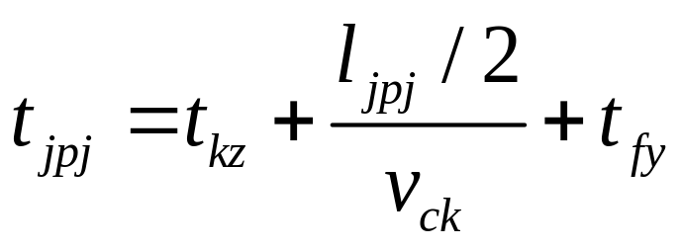



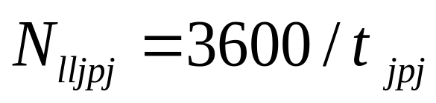
1. 概述
5.自动检票机通行能力
进出站检票口是车站站厅付费区和非付费区的分界，设有自动检票机，也称闸机。
每位乘客接受自动检票闸机服务时间
——乘客刷卡后的开闸时间
——自动检票机箱体长度
——乘客通过自动检票
——自动检票机打开门扉后乘客的
自动检票闸机的理论通行能力
表2 《地铁设计规范》中自动检票闸机通过能力参考值
设施名称 | 设施类别 | 持卡类型 | 通过能力（人/h）
自动检票闸机 | 三杆式 | 磁卡 | 1500
 |  | 非接触IC卡 | 1800
 | 门扉式 | 磁卡 | 1800
 |  | 非接触IC卡 | 2100
Notes:
自动检票机通行能力主要分两步计算：首先，获得各参数计算每位乘客接受自动检票闸机服务时间，然后再计算闸机的理论通行能力。下表展示了《地铁设计规范》中自动检票闸机通过能力参考值

Slide 36
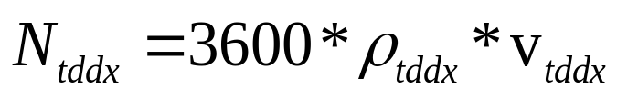


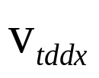
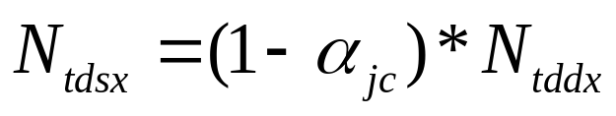

1. 概述
6.通道通行能力
通道主要是指车站内衔接楼扶梯、出入口或站台之间的通行走廊。按照引导客流流向可将通道分为进站通道、出站通道和换乘通道，是乘客在站内通行的必经之路。
① 单向通道的通行能力可按以下公式计算：
在不考虑其他设施影响的情况下
——单向通道通行能力
——单向通道客流密度
——单向通道客流速度
② 双向混行通道的通行能力
——客流交叉影响系数
Notes:
单向通道的通行能力主要与客流密度、速度相关，
而在双向混行通道中,由于双向客流会产生交叉,会造成通道通行能力的折减，所以需设置一个客流交叉影响系数,

Slide 37
6.通道通行能力
在考虑其他设施影响的情况下
出入口端部至进入收费服务区之前的通道通行能力需进行重新计算。
通道联合通行能力
指根据通道实际情况，在一定的客流组织方法和技术作业过程条件下，在单位时间内所能通过或容纳的最大旅客人数。
其考虑了其他设备的布设如闸机和自动售票机等对通道通行能力的影响。

Slide 38
6.通道通行能力
自动售票机的影响
自动售票机一般设置在通道的一侧，通常客流量较大的车站，客流在自动售票机前形成排队现象。
当乘客购票速率大于进站客流步速时，则不会在售票机处形成排队；反之，当乘客购票速率小于进站客流步速时，就会在售票机处形成排队。
自动检票机的影响
闸机与通道直接相连，直接影响了通道的通行能力。闸机组的通行能力大小直接决定了通道内是否会形成拥堵。
当布设了闸机后，则根据闸机单人通过的速率，来判断此处是否会形成排队；闸机组的闸机数也对是否形成排队有重要的影响。
Notes:
会导致通道的实际通行宽度缩短，从而导致通道的实际通行能力的下降。
当客流速率大于闸机通过速率时，就会在闸机处形成排队

Slide 39
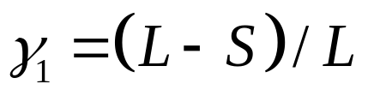
6.通道通行能力
通道设施通行能力的计算
自动售票机影响的修正系数
考虑自动售票机的作用时，主要考虑自动售票机处的排队长度对通道实际可行宽度的影响，从而得到相应的修正系数。
式中：
L——通道宽度；
S——排队宽度。
修正系数:
闸机影响的修正系数
闸机对通道通行能力的影响可以从闸机通过速率和闸机数量两方面进行分析。
Notes:
通道设施通行能力的计算主要分三步进行：
设计手册规定自动售票机前预留3m 的排队空间，并且每一区位至少有2 部自动售票机，显然3m 只是作为一个理想的最大值，现实情况下一般小于3m

Slide 40
6.通道通行能力
（1）闸机通过速率
闸机通过速率和通道人群速率作对比，可以得到在闸机处的延误程度，可用延误率表示。
延误率即闸机通过速率与人群步行速率之比，可作为闸机通过速率对通道通行能力的影响系数。
（2）闸机数量——决定了单位时间内闸机处通过的人数
闸机有效使用数量：假设一组闸机的所有间断客流全部由几台闸机按最大通行能力通过。
故，闸机对通道通行能力修正系数为：
Notes:
由于闸机的分布和乘客进入车站对闸机的选择的不同，导致许多闸机出现空置或者少用现象。这里提出了闸机有效使用数量的概念

Slide 41
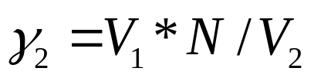



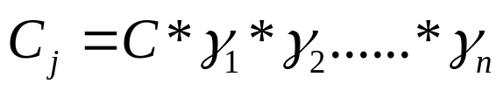



6.通道通行能力
（2）闸机数量——决定了单位时间内闸机处通过的人数
故，闸机对通道通行能力修正系数为：
式中：
——闸机通过速率，s/人；
——闸机有效使用数量;
——通道行人速率，m/s。
通道联合通行能力
在计算出各个影响系数之后，依据下式得出最后的通道联合通行能力：
式中：
——通道联合通行能力；
——通道设计通行能力；
——各设施对通道通行能力的修正系数。
Notes:
通道联合通行能力=通道设计通行能力*各设施对通道通行能力的修正系数

Slide 42
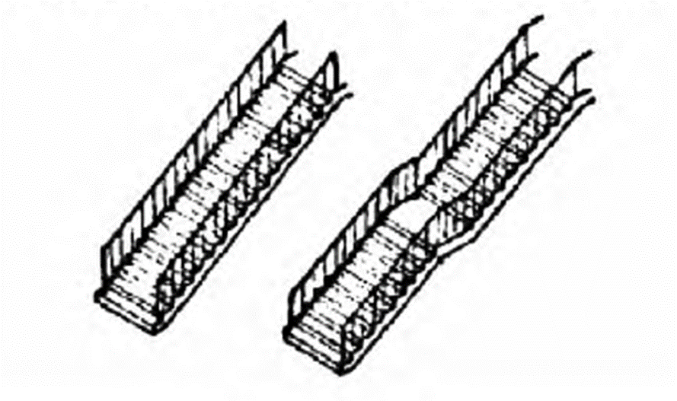
7.楼梯与自动扶梯通行能力
楼梯通行能力
城市轨道交通车站内的楼梯主要有2种形式，即无中间平台和有中间平台的楼梯。
图10 两种楼梯示意图
楼梯由梯段、平台和手扶栏杆组成，梯段主要用于解决不同站台间的平面高差。每级台阶由踏面和踢面组成，平台主要起转折和休息功能，手扶栏杆用于保证行人安全，特别是在拥挤发生时段。

Slide 43
7.楼梯与自动扶梯通行能力
楼梯通行能力影响因素
1、楼梯宽度
楼梯宽度决定了能同时穿行楼梯的行人列数和每列之间的距离，影响了行人超越其前方缓慢行走的人群的能力，以及相邻列间行人的干扰程度。
2、反向人流
楼梯上一小股反向人流占据一条人流通道，将折减本向通行能力。
3、上下行方向
行人在上楼时较下楼时需消耗更多能量，因此上楼方向常常流率较低。
4、倾斜角度与垂直距离
楼梯的倾斜角度影响行人的舒适度、安全性和行走速度。平缓的楼梯在垂直方向降低了行走速度，但是却提升了水平和倾斜方向上的速度，同时改善了行人的舒适度和安全性。

Slide 44
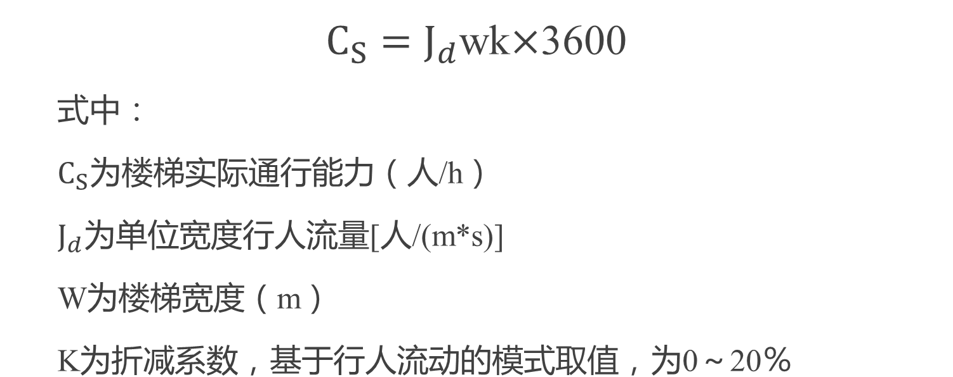
7.楼梯与自动扶梯通行能力
楼梯通行能力的计算
Notes:
根据前面分析的楼梯通行能力的影响因素，可得到这样一个计算公式

Slide 45
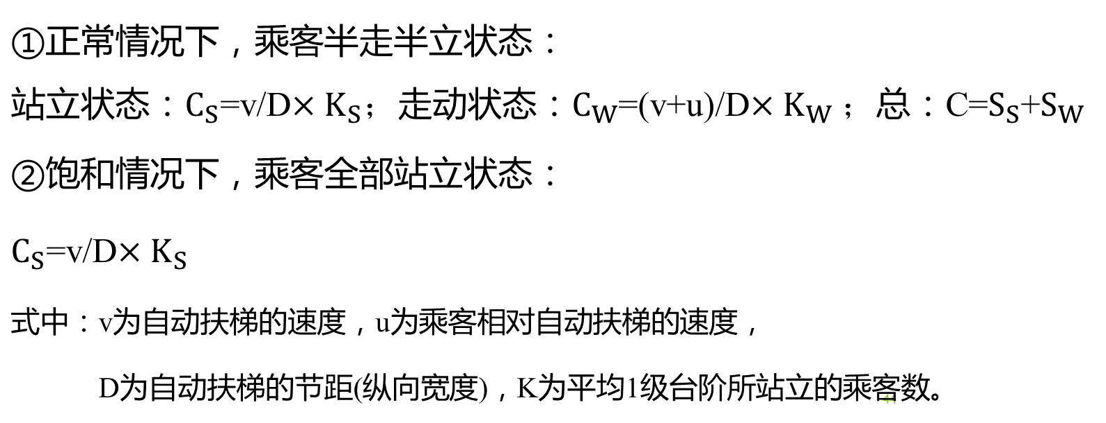
7.楼梯与自动扶梯通行能力
自动扶梯通行能力
自动扶梯通行能力的影响因素分为可控因素和不可控因素：
可控因素有自动扶梯的速度和几何布置；
不可控因素有行走和站立的比率、垂直高度、乘客流量以及与站台的接近程度。
自动扶梯通行能力的计算
Notes:
自动扶梯的速度和几何布置属于可控因素，而行走和站立的比率、垂直高度、乘客流量以及与站台的接近程度这些为不可控因素。
这时的通行能力就等于站立和走动人群之和，
这时的通行能力则等于单位时间内扶梯的最大站立人数

Slide 46
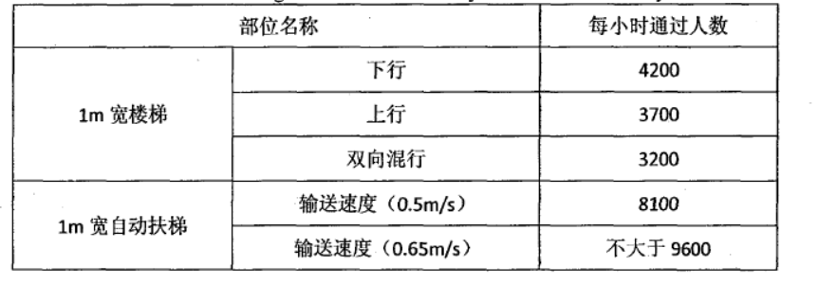
7.楼梯与自动扶梯通行能力
通行能力理论值
表3 《地铁设计规范》中楼梯、自动扶梯通过能力参考值

Slide 47
第二部分
城市轨道交通系统运行状况和
服务水平评价

Slide 48
主 要 内 容
1. 运营状态概述
2. 运行状况概述
3. 运行状况评价
4. 服务水平概述
5. 服务水平评价

Slide 49
1. 运营状态概述
运营状态定义：
城市轨道交通运营状态是指在轨道交通提供运输服务过程中，系统所表现出的整体运输性能和服务质量。
与此直接相关的影响因素有:
  轨道交通线路的安排；
  站点的布设；
  运营车辆的配备；
  科学灵活的调度；
  行车服务的组织等。
Notes:
城市轨道交通运营状态通常是这些因素综合作用的结果。

Slide 50
1. 运营状态概述
对于运营状态的测评可以从以下三个对象的角度进行：
（1）乘客
（2）运营企业
（3）社会

Slide 51
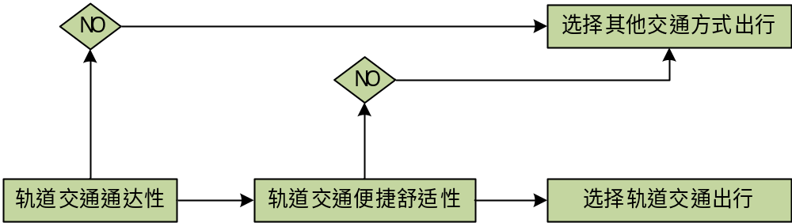
1. 运营状态概述
（1）乘客
轨道交通通行能力与服务水平手册指出了乘客在出行方式选择中最关心的两个方面：通达性和舒适便利性。
城市轨道交通作为交通出行方式的一种，只有在满足乘客通达性要求时才可能被选择，否则乘客将转向次优交通方式或者直接放弃本次出行。
图1 出行者选择城市轨道交通的流程图
Notes:
首先我们先从乘客的角度进行系统讨论，
也就是说通达性是需要满足第一要素，其次才会看舒适便利度。

Slide 52
1. 运营状态概述
通达性要求可概括为：
图1 通达性要求汇总
条目 | 详细
空间通达性 | 轨道交通站点位置在哪，出行者是否方便到达。
时间通达性 | 轨道交通运营时间多长，出行者是否来得及乘坐。
信息通达性 | 出行者是否准确获知如何使用轨道交通出行。
运输能力通达性 | 是否有足够的运力承担乘客出行，若列车过于拥挤，乘客将可能做出出行计划调整。

Slide 53
1. 运营状态概述
舒适便利性要求可概括为：
服务性：轨道交通运营企业能否提供优质的运输服务以满足乘客期望，包括运输服务的可靠性、工作人员的态度、乘客自身感受等。
快捷性：乘客使用轨道交通出行的出行时间较其他交通方式是否有优势，可以采用道路交通中的延误时间来衡量。
Notes:
舒适便利性要求也包括四个方面的内容：

Slide 54
1. 运营状态概述
舒适便利性要求可概括为：
安全性：轨道交通运营组织复杂、设备繁多、站内空间相对封闭，运营事故和其他安全性事件也是乘客考虑的重要方面。
维修保养：车辆经常发生小故障而延误乘客出行将直接影响系统可靠性，没有足够的备用车将导致某些小事故造成的乘客积压无法及时消散，车内环境差、车辆破损也会直接影响乘客对系统服务的信任度。
Notes:
从乘客角度对轨道交通运营状态进行考量实质上就是对其服务水平进行测评，常用的方法有乘客满意度调查、乘客出行环境调查等。

Slide 55
1. 运营状态概述
（2）运营企业
运营企业对轨道交通运营状态的关注点与乘客略有不同，他们关心的重点是系统运行的有效性、高效性以及经济性。
运营企业对服务质量的测评包括以下几点：
    生产性
    经济性
    设备性能

Slide 56
1. 运营状态概述
经济性
运营企业通过运行图兑现率、正点率、晚点率、故障率等生产性指标考核系统运输服务能力和运营管理水平，其好坏直接决定了企业经济效益。

Slide 57
1. 运营状态概述
生产性：
运营企业的目标之一是追求经济收益以维持自身运作，因此客运收入和运输成本是他们关心的两大要素。

Slide 58
1. 运营状态概述
设备性能：
人、车、设备是轨道交通系统构成的三大要素，因此设备状态也是考核轨道交通服务质量的重要内容之一。设备利用率、设备故障率、设备维护是考核设备运行状态的主要指标。

Slide 59
1. 运营状态概述
（3）社会
城市轨道交通具有很好的社会效益，主要体现在减少空气污染、缓解地面交通拥挤和停车难问题、提供更多的就业机会等方面。
从全社会的角度对轨道交通服务质量进行测评主要考虑的是经济性和消极性方面，如：
    轨道交通造成的财政负担；
    列车运行中运能浪费；
    运营效率低下；
    列车行驶造成的振动噪声污染等。

Slide 60
1. 运营状态概述
表2 城市轨道交通运营状态评价指标
评价主体 | 评价指标
乘客 | 出行时间 | 乘车时间、候车时间、换乘时间
 | 通达性 | 线路覆盖率、发车频率、运营时间
 | 服务性 | 可靠性、舒适性、出行环境、乘客满意度
 | 安全性 | 列车故障率、乘客事故率、犯罪率、安全行驶率
运营企业 | 经济性 | 客流量、收入成本比、经济效益
 | 通行能力 | 线路通过能力、列车输送能力、设施负载
 | 运行效率 | 行车延误、行驶速度、满载率、晚点率
 | 建设与维护 | 系统升级、设备利用率、设备检修
社会 | 影响力 | 地区经济影响、环境影响、就业影响
Notes:
表1对城市轨道交通运营状态评价指标进行了总结，前面已经进行了讲解，这里就不再赘述。

Slide 61
2. 运行状况概述
城市轨道交通运行状况定义：
轨道交通运行状况是指在相应运营状态下，伴随轨道交通系统运行而产生的一种动态交通流状态。
从宏观上看，轨道交通运行状况可描述为轨道线路或路网的交通畅通程度，可以用均衡程度和顺畅程度来表征；
从中观上看，运行状况可描述为轨道车站或区间的综合交通水平，如：列车是否能安全顺畅运行、是否发生交通拥挤等；
从微观上看，运行状况可表现为客流量大小、客流分布、客流密度等定量指标。
Notes:
这里千万不要和运营状态搞混了，运营状态整个系统表现出的性能，而运行状况更加具体，一般是指系统的交通状态。

Slide 62
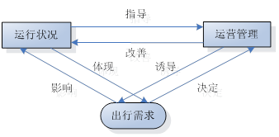
3. 运行状况评价
（1）运行状况评价指标体系的需求分析：
轨道交通运营管理对运行状况信息的需求
图2 运营管理与运行状况的相互关系
从图中可以看出，轨道交通出行需求直接影响其运行状况和运营管理策略，三者之间构成了两条良性循环反馈。
Notes:
第三小节是运行状况评价，在进行运行状况评价之前，我们首先要对运行状况评价指标体系的需求分析：
一是乘客出行需求直接影响了系统运行状况，根据实际运行状况分析有利于指导运营管理策略和调度方案的制定，通过管理水平提高可以实现对乘客出行需求的诱导二是乘客出行需求直接决定了运营管理策略，科学管理策略势改善轨道交通的运行状况，运行状况的改善又间接刺激了出行需求

Slide 63
3. 运行状况评价
（1）运行状况评价指标体系的需求分析：
轨道交通线网规划对运行状况信息的需求
对城市轨道交通系统运行状况进行合理分析有助于实际工程中的车站设计（如新建车站空间布局设计、车站规模评价等）、设施选型（如AFC设备、列车编组等），同时也为进一步研究站内客流的微观交通特性（排队、等待、走行轨迹等）、站内拥堵点疏导提供了基础。

Slide 64
3. 运行状况评价
（2）运行状况的划分
根据对城市轨道交通运行状况的定义，以及客流运行特性分析，可以对运行状况进行分类。
按客流均衡程度划分
按客流顺畅程度划分
Notes:
运行状况评价的第二步是对运行状况进行划分
分类的方法有两种：一种是

Slide 65
3. 运行状况评价
按客流均衡程度划分
客流的均衡程度包括时间均衡和空间均衡两方面，因此对运行状况的分类也可以从这两方面定义：
时间均衡分布：是指轨道交通的客流量在时间轴上呈现相对稳定情况下所对应的运行状况。时间非均衡分布是指客流量随时间呈现“井喷式”增长或减少的情况下所对应的运行状况。在进行客流时间均衡性分析时，主要通过轨道交通系统内客流量随时间的变化关系来刻画。用时间不均衡系数K_{T}表示。

Slide 66

3. 运行状况评价
按客流均衡程度划分
时间均衡分布
时间不均衡系数来描述其全日客流分布状况，计算公式如下：
K_{T}越小，则客流时间分布不均匀程度越大；K_{T}越大，客流时间分布越均匀。当K_{T}≈1/h时，客流分布最不均匀，仅集中在高峰时段内；当K_{T}＝1时，客流在各分时时段内完全均匀分布。
式中：K_{T} — 分时客流不均衡系数（1/h≤K_{T}≤1）；
Q_{i} — 第i小时分时客流量（人次）；
Q_{max} — 分时最大客流量（人次）；
h — 全日运营小时数。

Slide 67
3. 运行状况评价
按客流均衡程度划分
空间均衡分布：客流在城市轨道交通网络中移动具有方向性，其移动轨迹沿轨道交通线路铺设，因此空间均衡分布就是指客流在城市轨道交通系统内各断面（区间）处，或上下行方向上分布均匀情况下所对应的运行状况。用断面和方向不均衡系数K_{S}，K_{D}来定量描述。

Slide 68

3. 运行状况评价
按客流均衡程度划分
空间均衡分布
断面客流不均衡系数反映了线路上不同断面的客流不均衡度。
K_{S}越小，则线路单向断面客流不均匀程度越大；K_{S}越大，则线路单向断面客流分布越均匀。当K_{S}≈1/n时，客流断面分布最不均匀；当K_{S}＝1时，客流在各断面上呈完全均匀分布。
式中：K_{S} — 单向断面客流不均衡系数（1/n≤K_{T}≤1）；
Q_{j} — 第j断面单向客流量（人次）；
Q_{max} — 单向断面最大客流量（人次）；
n — 单向全线断面数。

Slide 69

3. 运行状况评价
按客流均衡程度划分
空间均衡分布
方向不均衡系数反应了线路不同方向上的客流分布情况。
① 当K_{D} ＝0.5时，说明只有上行或者下行一个方向有客流；
② 当K_{D} ＝1时，上下行两个方向的客流相等，完全均匀分布。
③ 国内外研究表明，一般线路的K_{D}为0.8～0.9，郊区线路为0.6～0.7。
式中：K_{D} — 上下行方向不均衡系数（0.5＜K_{D}≤1）；
Q_{max}¹ — 上行方向最大断面客流量（人次）；
Q_{max}² — 下行方向最大断面客流量（人次）。
Notes:
显然这是不可能的

Slide 70
3. 运行状况评价
按客流顺畅程度划分
按照交通瓶颈和通行能力的研究，可以将轨道交通内客流的顺畅程度分为顺畅、稳定和拥挤三种情况：
顺畅是指乘客在轨道交通系统内部各设施（通道、设备等）处的个人行走空间接近理想水平，乘客可以按照自己意愿行走而不受他人干扰，此时客流处于无序度很高的状态，主要表现为客流密度小、流量小、速度大。

Slide 71
3. 运行状况评价
按客流顺畅程度划分
稳定是指客流在行走过程中能够保持比较稳定的步频和方向，但随着客流密度的增加开始受到周围行人的影响，此时客流处于无序度随密度增加而逐渐降低的状态，主要表现为密度较大、流量较大、速度略有减小。

Slide 72
3. 运行状况评价
按客流顺畅程度划分
拥挤是指客流在行走过程中受周围行人和环境影响很大，基本不能按照自己意愿行走的状态，此时客流无序度大大降低，速度明显低于自由行走时的速度，并且客流的小幅增加就可能对整个系统的运行状况产生很大影响。

Slide 73
3. 运行状况评价
研究发现：客流状态与所处设施类型有密切关系，不同设施处所表现的交通特性有较大差异。一般表征客流状态变化的参数是客流密度，它也是划分轨道交通设施服务水平的主要依据。下表展示了美国通行能力手册中规定了行人设施服务水平的划分标准。
表3 行人设施服务水平划分标准
服务水平 | 美国HCM2000服务水平标准
 | 行人密度（人/m²） | 行人空间（m²/人）
A | ＜0.18 | ＞5.60
B | 0.18～0.27 | 5.60～3.70
C | 0.27～0.45 | 3.70～2.20
D | 0.45～0.71 | 2.20～1.40
E | 0.71～1.33 | 1.40～0.75
F | ＞1.33 | ＜0.75
Notes:
它主要是依据行人密度和行人空间两个指标进行划分，将行人设施服务水平分为六个等级。

Slide 74
3. 运行状况评价
我国目前尚没有一套完整的轨道交通设施服务水平划分标准，因此对于轨道交通设施客流密度的研究多是与服务水平相结合。
常用的研究方法有：
基于行人占用空间的划分方法
基于步行环境质量的划分方法
基于乘客感知的划分方法等
Notes:
它主要是依据行人密度和行人空间两个指标进行划分，将行人设施服务水平分为六个等级。

Slide 75
3. 运行状况评价
根据大量研究结论及实际观测，提出了适合我国国情的轨道交通通道和楼梯处客流状态划分方法。
表3 轨道交通设施高峰时段客流状态划分
设施类型 客流状态 | 客流密度（人/ m²）
 | 通道 | （上行）楼梯 | （下行）楼梯
自由流 | 0～0.9 | 0～0.6 | 0～0.6
顺畅流 | 0.9～1.6 | 0.6～2.41 | 0.6～2.1
一般拥挤 | 1.6～2.4 | 2.41～2.8 | 2.1～2.8
严重拥挤 | ＞2.4 | ＞2.8 | ＞2.8

Slide 76
3. 运行状况评价
（3）评价指标的选取
站点指标分析
均衡性准则下评价指标：主要是时间不均衡系数K_{T}。
表4 不均衡系数KT取值范围
等级划分 评价指标 | 很不均衡 | 不均衡 | 均衡 | 十分均衡
K_{T}阈值范围 | (0，0.3] | (0.3，0.5] | (0.5，0.7] | (0.7，1]
K_{T}越接近0，说明客流在高峰时段的分布越集中，反之越均匀。
Notes:
反映轨道交通站点客流均衡程度的指标主要客流时间不均衡系数，在轨道交通枢纽内，乘客在时间轴上的分布情况与轨道交通的宏观运行状况有着密切的关系。
计算出的不均衡系数可以按照表3得到站点客流均衡程度

Slide 77
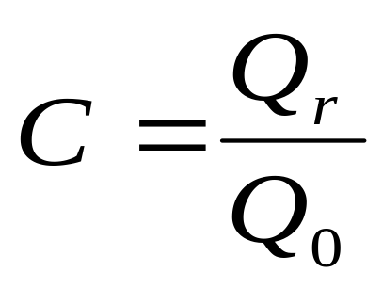
3. 运行状况评价
（3）评价指标的选取
站点指标分析
顺畅性准则下评价指标：主要研究客流在步行设施中的客观存在状态，负荷度是交通需求与实际供给关系的反映，所以可以用空间负荷度C来划分运行状况顺畅程度。
Q_{r} — 高峰小时通道（或楼梯）的实际客流量；
Q₀ — 通道（或楼梯）的设计通行能力；
表5 空间负荷度C取值范围
等级划分 评价指标 | 低负荷 | 中负荷 | 高负荷 | 超高负荷
C阈值范围 | (0，0.255] | (0.255，0.525] | (0.525，0.795] | (0.795，1]
Notes:
根据表5所示的空间负荷度C取值范围可以看出：
比值C越大，则客流的拥挤程度越高

Slide 78
3. 运行状况评价
（3）评价指标的选取
区间指标分析
均衡性准则下评价指标：研究区间均衡性的基础是断面客流，故可从断面客流的空间分布和方向分布出发，采用断面不均衡系数K_{S}和方向不均衡系数K_{D}反映轨道交通区间客流运行的均衡程度。
表6 区间均衡程度划分标准表
等级划分 评价指标 | 很不均衡 | 不均衡 | 均衡 | 十分均衡
K_{S}阈值范围 | (0，0.3] | (0.3，0.5] | (0.5，0.7] | (0.7，1]
K_{D}阈值范围 | (0.5，0.6] | (0.6，0.75] | (0.75，0.9] | (0.9，1]

Slide 79
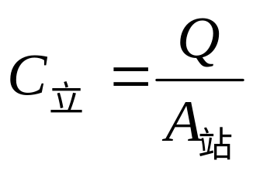

3. 运行状况评价
（3）评价指标的选取
区间指标分析
顺畅性准则下评价指标：区间运行状况顺畅与否即是研究列车中客流的拥挤程度，国内外判定列车内乘客舒适度和拥挤度的指标绝大多数都是立席密度，它是指车厢除去坐席空间，乘客在有效站立面积内所聚集的人数。
Q — 高峰时段列车内实际承载的乘客数；
— 列车车厢内扣除坐席区及相关设施后的站席面积。

Slide 80
3. 运行状况评价
  （4）评价指标体系的构建
建立科学、客观、符合实际的运行状况评价体系是定性分析向定量分析转变的过程，也是进行综合评价的前提和基础。
轨道交通线路的运行状况包括该条线路上所有车站和区间的运行状况两个方面。

Slide 81
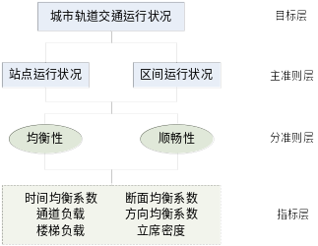
3. 运行状况评价
  （4）评价指标体系的构建
城市轨道交通运行状况评价指标体系图
Notes:
从均衡程度和顺畅程度出发，根据指标选取的原则，建立了一个基于线路的多层次轨道交通运行状况评价体系（如图3-6），为当前运行状况评价，以及未来短期内运行状况预估提供依据

Slide 82
3. 运行状况评价
  （4）评价指标体系的构建
目标层（A）
目标是得到宏观的城市轨道交通线路运行状况，它由该线路上车站和区间的运行状况共同决定。
准则层（B-C）
由主准则层和分准则层构成。主准则层中，分为两部分：轨道交通站点的运行状况B1和轨道交通区间的运行状况B2。
Notes:
该指标体系由目标层、准则层和指标层三个层次组成：
主准则层中，依据线路交通特性和设施的不同，将主准则层分为两部分：轨道交通站点的运行状况B1和轨道交通区间的运行状况B2。在主准则基础上，又分别从系统均衡程度C1和顺畅程度C2出发建立分准则层。

Slide 83
3. 运行状况评价
  （4）评价指标体系的构建
指标层（D）
最后是各准则层下的参数指标，通过这些参数的计算，可以得到描述准则层的各指标的评价结果。
Notes:
通过对时间、断面、方向等均匀系数，通道和楼道负载，立席密度等参数的计算，评价区间和站点的均衡性和顺畅性，进而评价出整各系统的运行状况

Slide 84
4. 服务水平概述
服务质量：从乘客角度体验或感受到的轨道交通服务。
服务水平：是指轨道交通企业的运营服务工作在满足乘客出行需求方面所达到的程度。
服务水平是一个轨道交通产业对城市居民的服务内容和数量多少、服务质量好坏程度的综合反映。

Slide 85
5. 服务水平评价
（1）服务水平评价的作用
发现运营过程中的不足，提高服务水平，从而增加客流，缓解交通拥挤的紧张局面；
可以为决策者对城市轨道交通的规划、运营，维护、改善提供有效的帮助和支持。
建立服务水平的评价体系，可以实现资源的优化配置，完善轨道交通的建设和运营,促进轨道交通的良性发展。

Slide 86
5. 服务水平评价
（2）指标体系选取原则
简单性：在保证客观性和全面性的条件下，指标体系应适当简化。
可测性：可以进行直接或间接的测量，或用比较合理的测定方法可以容易得到。
可靠性：选取的指标基本概念明确，具有相对的可靠性。
时效性：指标应在相当一段时间内对服务质量的评价具有有效性。

Slide 87
5. 服务水平评价
（3）服务水平评价指标体系
表7 城市轨道交通服务水平指标体系
指标类型 | 通达性指标 |  |  |  | 便捷舒适性指标
服务载体 | 车站 | 列车 | 线路 | 网络 | 车站 | 列车 | 线路 | 网络
服 务 指 标 | 信息服务 | 行车间隔 | 运营时间 | 步行距离 | 换乘与设施的方便性和舒适性 | 立席密度和旅行密度 | T | E1和E2的票价合理性

Slide 88
5. 服务水平评价
通达性指标
信息服务：用各种不同的方式为出行者轨道交通信息。
行车间隔：高峰时段车辆之间的平均车头间距，表征时间通达性的指标。
运营时间：一天中轨道交通运营服务时间长度。
步行距离：出行者出行起点或终点到最近站点的距离。

Slide 89

5. 服务水平评价
便捷舒适性指标

Slide 90
5. 服务水平评价
（4）服务水平的等级划分
表8 城市轨道交通服务水平通达性指标等级
服务载体 |  | 车站 | 列车 | 线路 | 网络
服务指标 |  | 信息服务 | 行车间隔/min | 运营时间/h | 步行距离/m
服务水平等级 | A | 好 | <4 | >20 | <500
 | B | 较好 | 4~8 | 16~20 | 501~800
 | C | 一般 | 9~12 | 13~16 | 801~1200
 | D | 差 | >12 | <13 | >1200

Slide 91
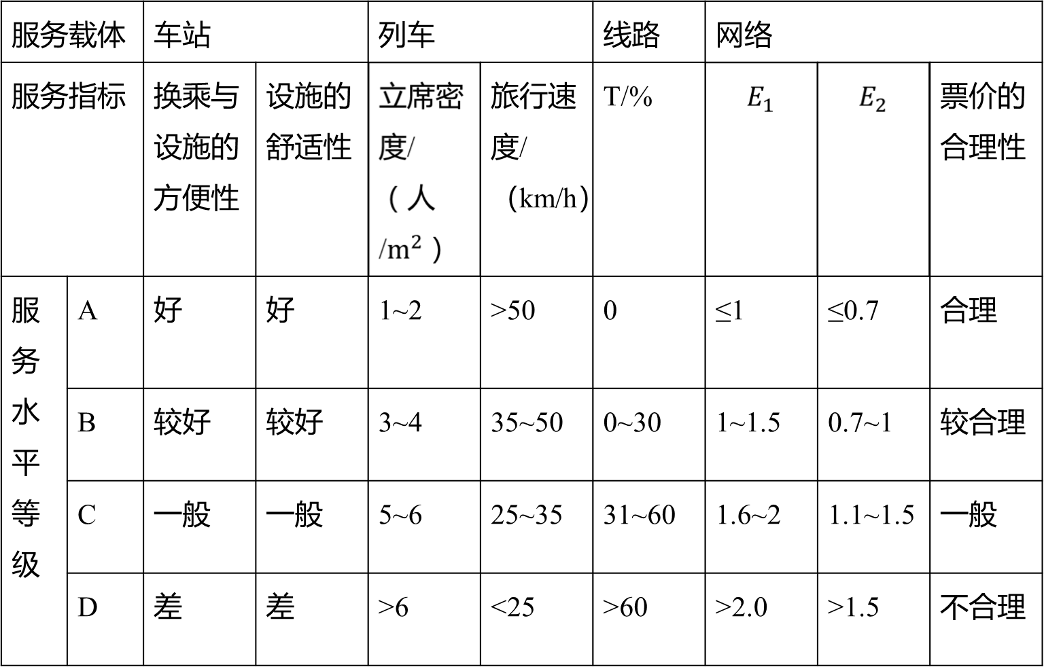
5. 服务水平评价
（4）服务水平的等级划分
表9 城市轨道交通服务水平舒适方便性指标等级

Slide 92
谢 谢！

